Slide 1
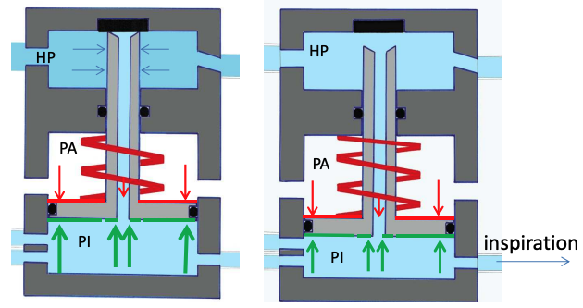
Connaissance du matériel pour un élève en formation PA12 ou PA20
Introduction
  Rappels
  Objectifs
Nouveautés (CDS 322-80)
  Octopus
  Parachute
  Ordinateur
Impacte de l’autonomie
  Comprendre
  Checks
Notion simple: détendeurs
  Piston / Membrane
  Compensation
  Asservissement (pa20)
  Débit continu
Conseil
  Achats
Conclusion
  A retenir
  A venir
$$$
Sac
P.M.T
Combi
Stab
Lampe / Phare
Tablette
2eme étages
1er étage
 | Simple piston | Simple membrane | Compensé piston | Compensé membrane
Complexité | + | ++ | +++ | ++++
Effort | ++ | ++ | Constant | constant
Froid | - | + | - | +
Prix | $ | $$ | $$$ | $$$$
Entretien | $ | $$ | $$$ | $$$$
P.A
M.P
M.P
P
O
P.A
12l
M.P
H.P
Direct
système
M
Contexte: Cours en salle pour des plongeurs sont adultes et N1 – Prévoir: Vrai détendeurs

Slide 2
Connaissance du matériel pour un élève en formation PA12 ou PA20
Programme
Nouveautés (CDS 322-80)
  Octopus
  Parachute
  Ordinateur
Impacte de l’autonomie
  Comprendre
  Checks
Notion simple: détendeurs
  Piston / Membrane
  Compensation
  Asservissement (pa20)
  Débit continu
Conseil
  Achats
Connaissance plus fine du matériel
Détendeur se compose d’un:
  Premier étage: se situe au niveau du bloc
  Deuxième étage: se trouve dans la bouche du plongeur
Nouveaux éléments obligatoires (code du sport Article A322-80)
Octopus: 2ème source d’air, permet de donner de l’air à un équipier
Parachute:
  Pourquoi : Se signaler en surface
  Quel choix ?
    Avec / sans soupape
    Dérouleur ou pas
Ordinateur:
  Moyen de décompression: Déterminer ses paliers en fonction des paramètres de la plongée
  Fait l’objet d’un cours particulier

Slide 3
Connaissance du matériel pour un élève en formation PA12 ou PA20
Programme
Nouveautés (CDS 322-80)
  Octopus
  Parachute
  Ordinateur
Impacte de l’autonomie
  Comprendre
  Checks
Notion simple: détendeurs
  Piston / Membrane
  Compensation
  Asservissement (pa20)
  Débit continu
Conseil
  Achats
Autonomie => Plus de Guide de palanquée (GP)
Communication sur le matériel
Présenter le sien
Comprendre celui de ses équipiers
Le contrôle
  Surface
  Avant mise à l’eau
  Sous l’eau

Slide 4
Connaissance du matériel pour un élève en formation PA12 ou PA20
Programme
Nouveautés (CDS 322-80)
  Octopus
  Parachute
  Ordinateur
Impacte de l’autonomie
  Comprendre
  Checks
Notion simple: détendeurs
  Piston / Membrane
  Compensation
  Asservissement (pa20)
  Débit continu
Conseil
  Achats
Le détendeur n’est plus un simple distributeur d’air,
on a besoin d’aller voir plus loin
Détendeur se compose d’un:
Premier étage
  Se situe au niveau du bloc
  On y raccorde le manomètre de pression
  Délivre l’air de la bouteille à une pression dite moyenne comprise entre 8 et 10 bars à destination des 2ème étages (principal et octopus)
Deuxième étage
  Délivre l’air à la pression ambiante
  Se trouve dans la bouche du plongeur
  Le principal (celui qu’on utilise)
  L’octopus (celui qu’on passe à un équipier)
2eme étages
1er étage
P.A
M.P
M.P
P
O
P.A
12l
M.P
H.P
Direct
système
M
Prévoir un ensemble complet détendeur

Slide 5
Connaissance du matériel pour un élève en formation PA12 ou PA20
Programme
Nouveautés (CDS 322-80)
  Octopus
  Parachute
  Ordinateur
Impacte de l’autonomie
  Comprendre
  Checks
Notion simple: détendeurs
  Piston / Membrane
  Compensation
  Asservissement (pa20)
  Débit continu
Conseil
  Achats
Le détendeur n’est plus un simple distributeur d’air,
on a besoin d’aller voir plus loin
Compensation
  L’effort pour aspirer de l’air devient constant, ne dépend pas de la pression bouteille. Autrement dit, un élément de confort.
  Concerne le premier et deuxième étages.
  Plus cher
  Comment reconnaître ?
 | Simple piston | Simple membrane | Compensé pistion | Compensé membrane
Complexité | + | ++ | +++ | ++++
Effort | ++ | ++ | Constant | constant
Froid | - | + | - | +
Prix | $ | $$ | $$$ | $$$$
Entretien | $ | $$ | $$$ | $$$$

Slide 6
Connaissance du matériel pour un élève en formation PA12 ou PA20
Programme
Nouveautés (CDS 322-80)
  Octopus
  Parachute
  Ordinateur
Impacte de l’autonomie
  Comprendre
  Checks
Notion simple: détendeurs
  Piston / Membrane
  Compensation
  Asservissement (pa20)
  Débit continu
Conseil
  Achats
Le détendeur n’est plus un simple distributeur d’air,
on a besoin d’aller voir plus loin
Débit continu
Comment ça arrive ?
Que faire
Prévention
Comment ça marche (l’asservissement d’un détendeur) ?

Slide 7
Connaissance du matériel pour un élève en formation PA12 ou PA20
Programme
Nouveautés (CDS 322-80)
  Octopus
  Parachute
  Ordinateur
Impacte de l’autonomie
  Comprendre
  Checks
Notion simple: détendeurs
  Piston / Membrane
  Compensation
  Asservissement (pa20)
  Débit continu
Conseil
  Achats
Achat
Déjà vu
  Parachute
  Détendeur
  Ordinateur (autre cours)
Reste
  Sac
    Taille
    Souple / rigide
  P.M.T
    Boutillon / chaussante
    Volume masque / champ de vision
  Combi
    Humide / Semi / étanche
  Stab
    Reglable / dorsale / non réglable
  Lampe / Phare
  Tablette

Slide 8
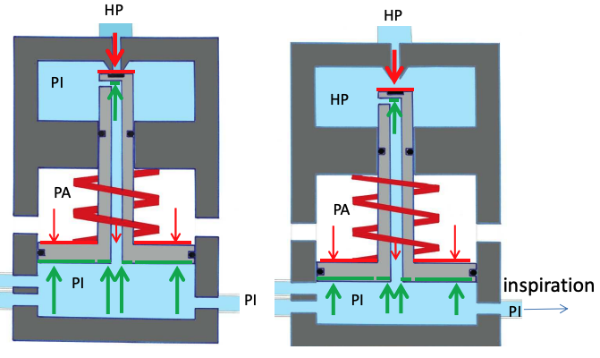
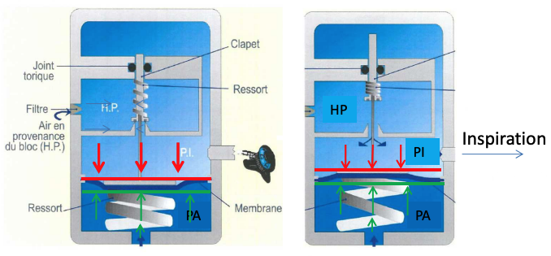
Connaissance du matériel pour un élève en formation PA12 ou PA20
Le détendeur n’est plus un simple distributeur d’air,
on a besoin d’aller voir plus loin
Comment ça marche (non compensé) ?
Fiche complémentaire pour questions complémentaires

Slide 9
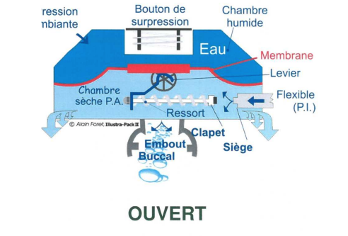
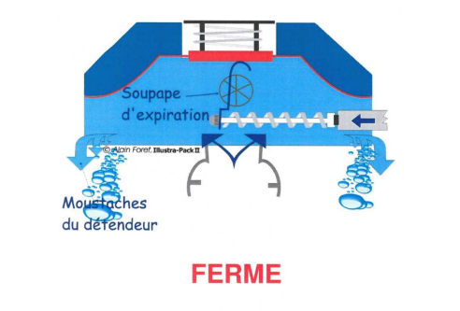
Connaissance du matériel pour un élève en formation PA12 ou PA20
Le détendeur n’est plus un simple distributeur d’air,
on a besoin d’aller voir plus loin
Comment ça marche (non compensé) ?
Fiche complémentaire pour questions complémentaires

